Slide 1


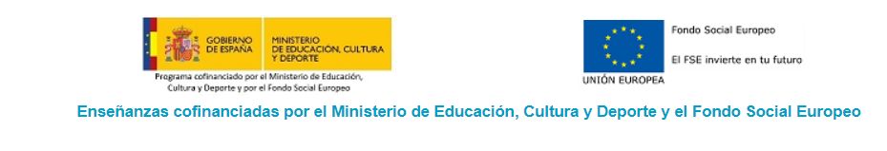
FP BÁSICA RD 127/2014, de 28 de febrero
Tener cumplido los 15 años, o cumplirlos en natural en curso y no superar los 17 años
Haber cursado primer ciclo de E.S.O. o excepcionalmente 2º curso
Haber sido propuesto por el equipo docente a las familias
Consejo orientador favorable

Slide 2
FP BÁSICA RD 127/2014, de 28 de febrero
Tener cumplido los 15 años, o cumplirlos en natural en curso y no superar los 17 años
Haber cursado primer ciclo de E.S.O. o excepcionalmente 2º curso
Haber sido propuesto por el equipo docente a las familias
Consejo orientador favorable
Cumplidos 18 años en el año natural Periodo extraordinario
Excepcionalmente 2º curso
Propuesto por el Equipo Docente
¿Cuándo es favorable?

Slide 3
CRITERIOS PARA RESOLUCIÓN FAVORABLE DEL CONSEJO ORIENTADOR
Interés por venir a clase y participar activamente en el aula
DA no asociadas a falta de esfuerzo ni trabajo personal
Interés por mantenerse en el sistema educativo
Respeto a las normas de convivencia en el aula y en el centro
Haber sido objeto de medidas de atención a la diversidad
Sin trastornos que conlleven riesgo para su formación en los talleres

Slide 4
FP BÁSICA EN UN CENTRO INTEGRADO
Falta de recursos personales y organizativos para atender la diversidad del alumnado (PT, Compensatoria…)
Ratios elevadas para las características del alumnado.

